Slide 1
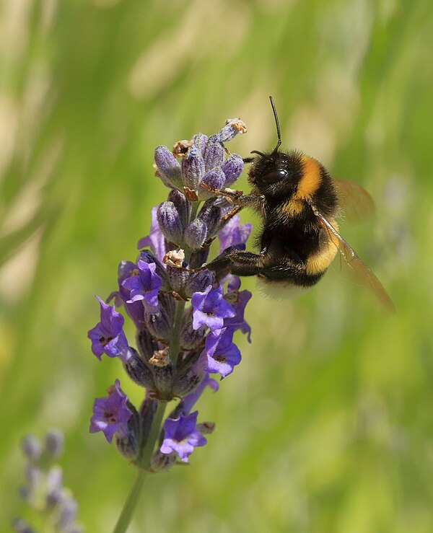
Житомирська область
Вплив виду
квіткових рослин
на приваблення
комах-запилювачів
Конкурсна презентація для МАН-Юніор Дослідник
Автор: Прокопчук Маргарита Богданівна
Заклад освіти: Ярунський ліцей
Клас: 7
Житомирське територіальне
відділення МАН України
Населений пункт: Ярунь
Керівник: Оржиховська Людмила Сергіївна
Посада: вчитель біології
Notes:
[Sources]
- Title image: Bumblebee on lavender blossom, Wikimedia Commons (/mnt/data/pollinator_ppt/assets/bumblebee_lavender.jpg); source page: turn0image3.

Slide 2
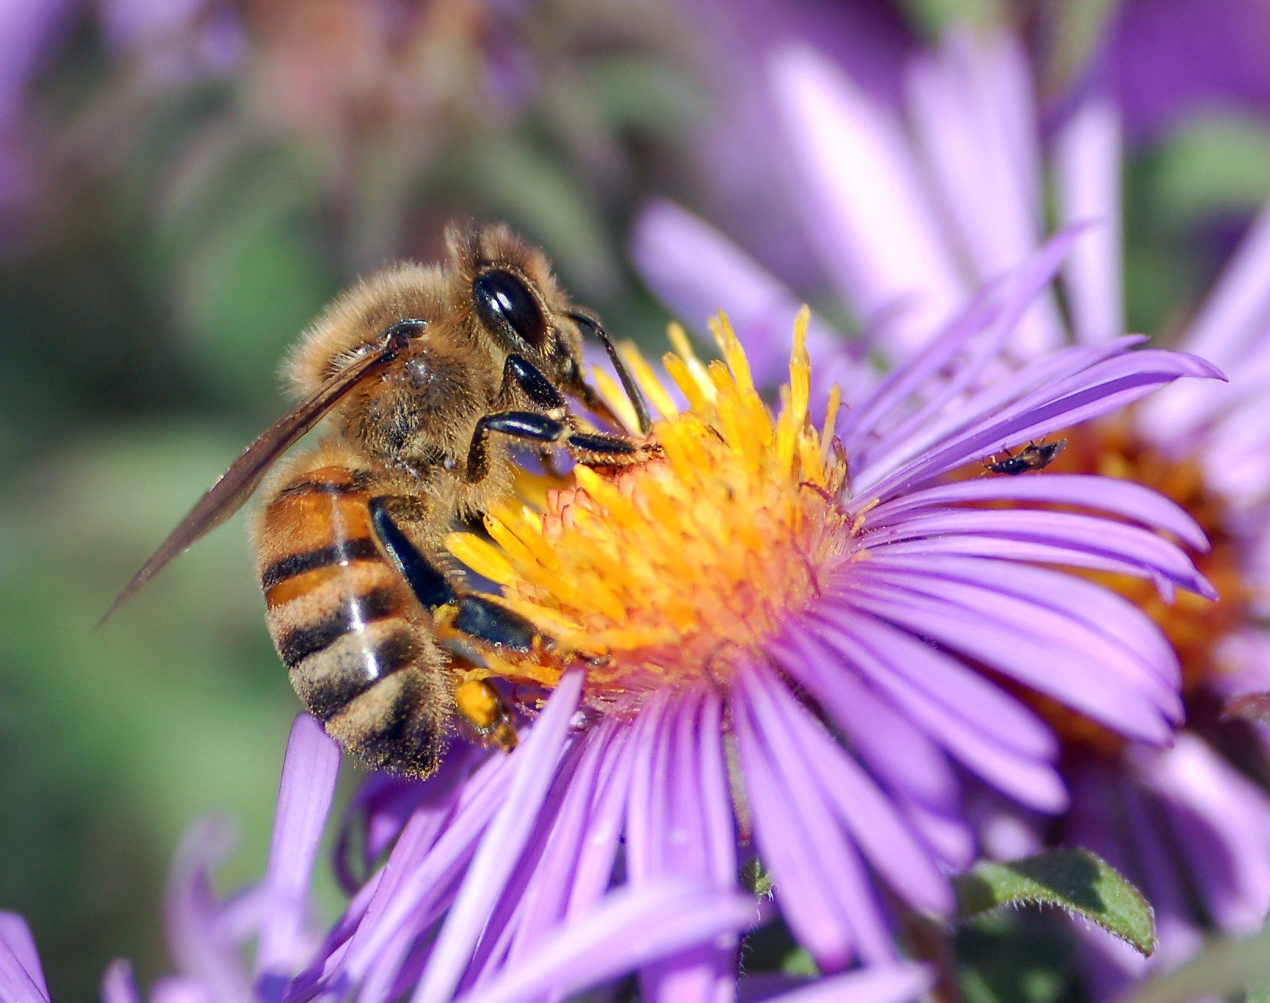
Актуальність теми
Комахи-запилювачі підтримують відтворення більшості квіткових рослин і мають велике значення для екосистем та продовольчої безпеки.
За оцінками ФАО, майже 90% диких квіткових рослин і понад 75% світових продовольчих культур залежать від запилення тваринами.
Тому важливо з’ясувати, які рослини сильніше приваблюють запилювачів у місцевих умовах.
Біорізноманіття
Екосистеми
Урожайність
2
Notes:
[Sources]
- Claim on dependence of wild flowering plants and food crops on animal pollination: FAO World Bee Day 2025 page, turn2search3.
- Image: European honey bee extracts nectar, Wikimedia Commons; source page: turn0image4.

Slide 3
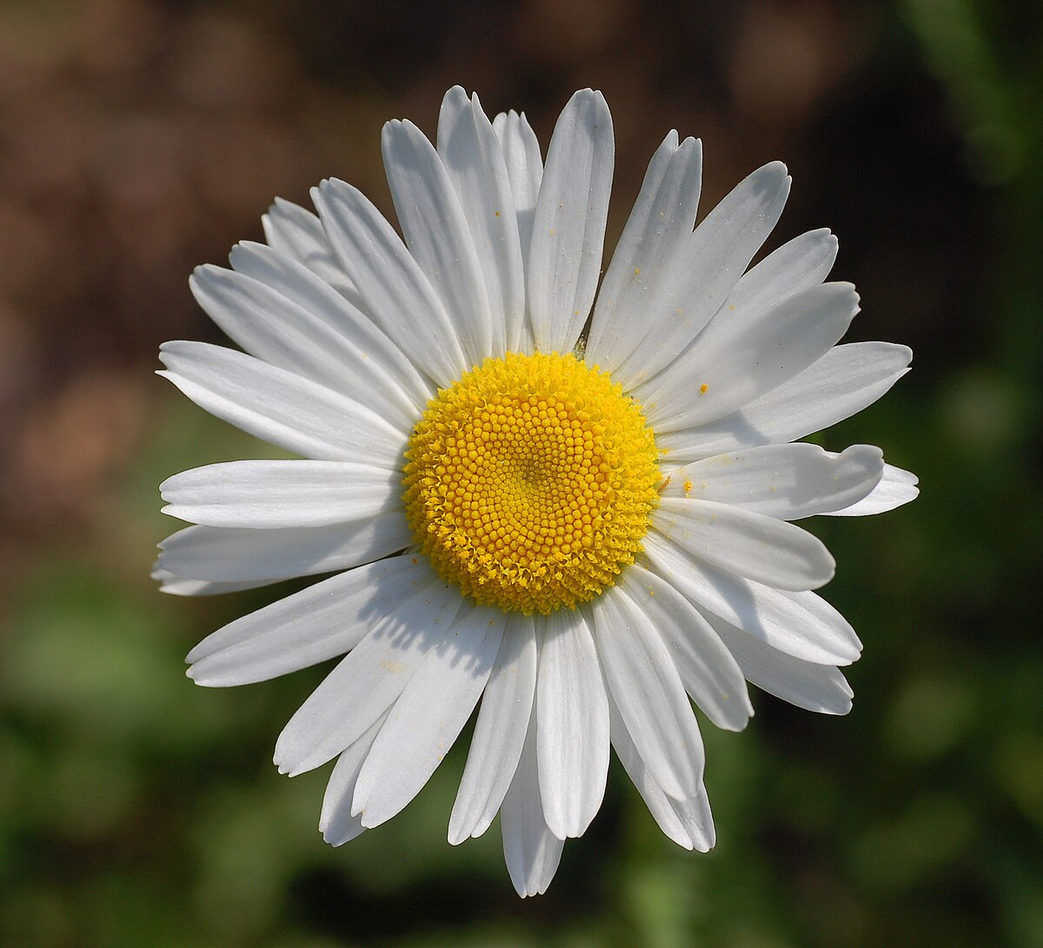
Мета, завдання, об’єкт і предмет
Мета: визначити, як вид квіткової рослини впливає на інтенсивність приваблення комах-запилювачів у природних умовах Житомирської області.
Завдання:
1. Опрацювати літературні джерела про запилювачів.
2. Визначити фактори привабливості квіток.
3. Провести спостереження за різними видами рослин.
4. Порівняти результати та зробити висновки.
Об’єкт дослідження:
комахи-запилювачі
Предмет дослідження:
частота відвідування рослин залежно від виду
3
Notes:
[Sources]
- Image: Daisy flower, Wikimedia Commons; source page: turn1image2.

Slide 4
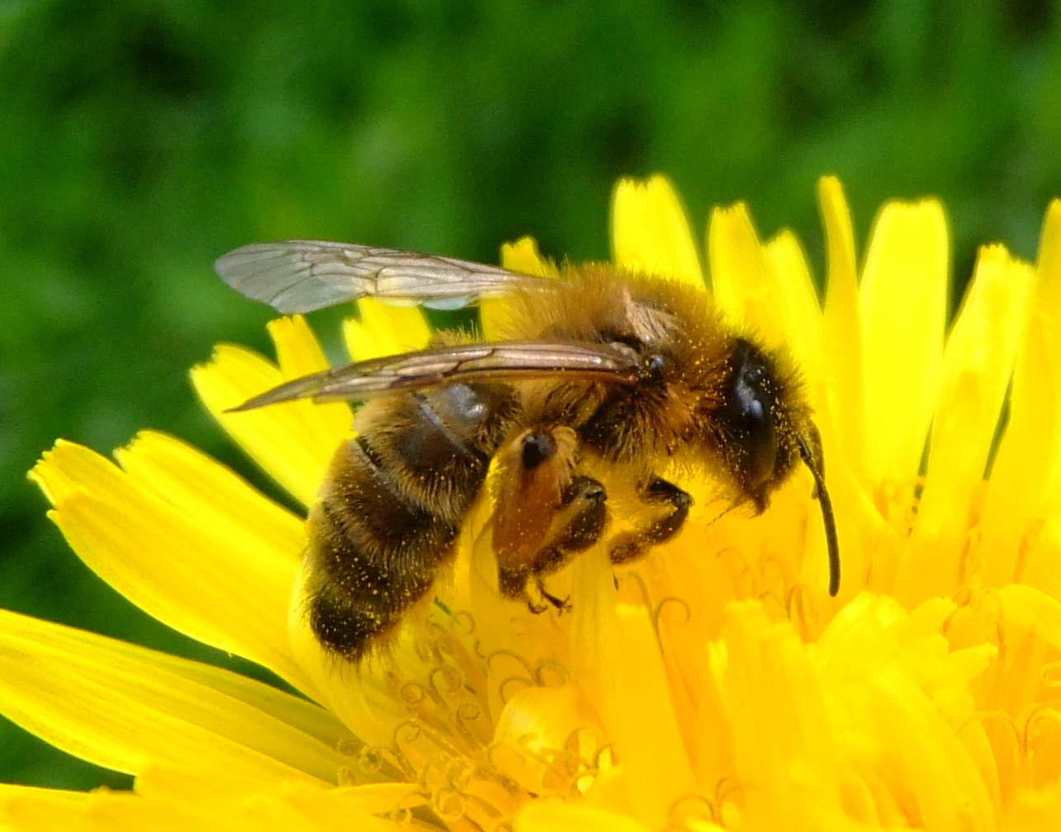
Теоретична основа дослідження
Запилення — це перенесення пилку на приймочку маточки, що забезпечує утворення насіння і плодів.
Найчастіше квіткові рослини відвідують бджоли, джмелі, мухи та метелики. Запилювачів приваблюють яскравий колір, запах, форма квітки, кількість нектару та пилку.
Нектар служить головним «сигналом винагороди», бо саме він спонукає комах відвідувати багато квіток поспіль.
Бджоли вважаються однією з найважливіших груп комах-запилювачів.
4
Notes:
[Sources]
- Definition of pollination: Britannica pollination overview, turn2search5.
- Nectar attracts pollinators: Britannica nectar overview, turn2search20.
- Bees are especially important pollinators: Britannica major types of pollinators / angiosperm pollination, turn2search8 and turn2search14.
- Image: Honey bee on a dandelion, Wikimedia Commons; source page: turn0image1.

Slide 5
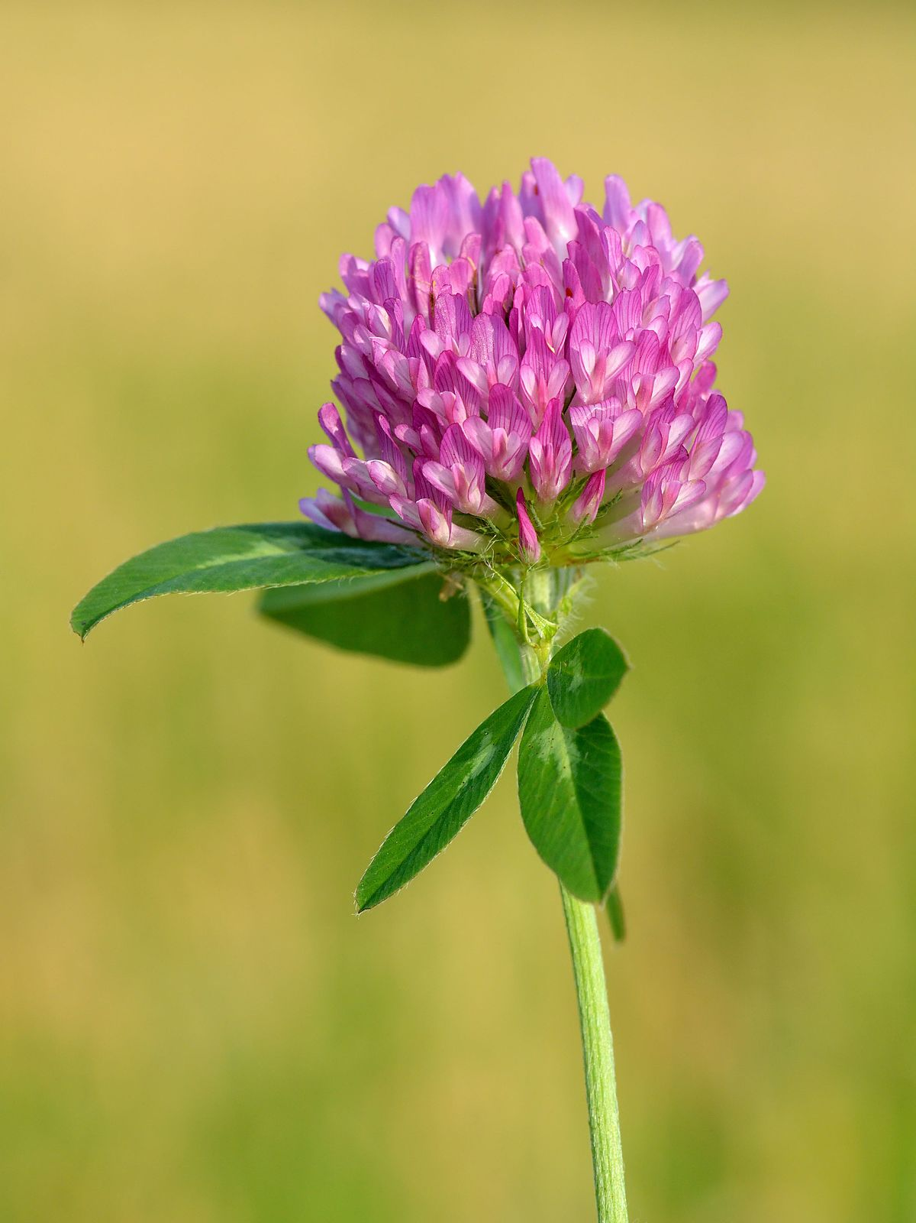
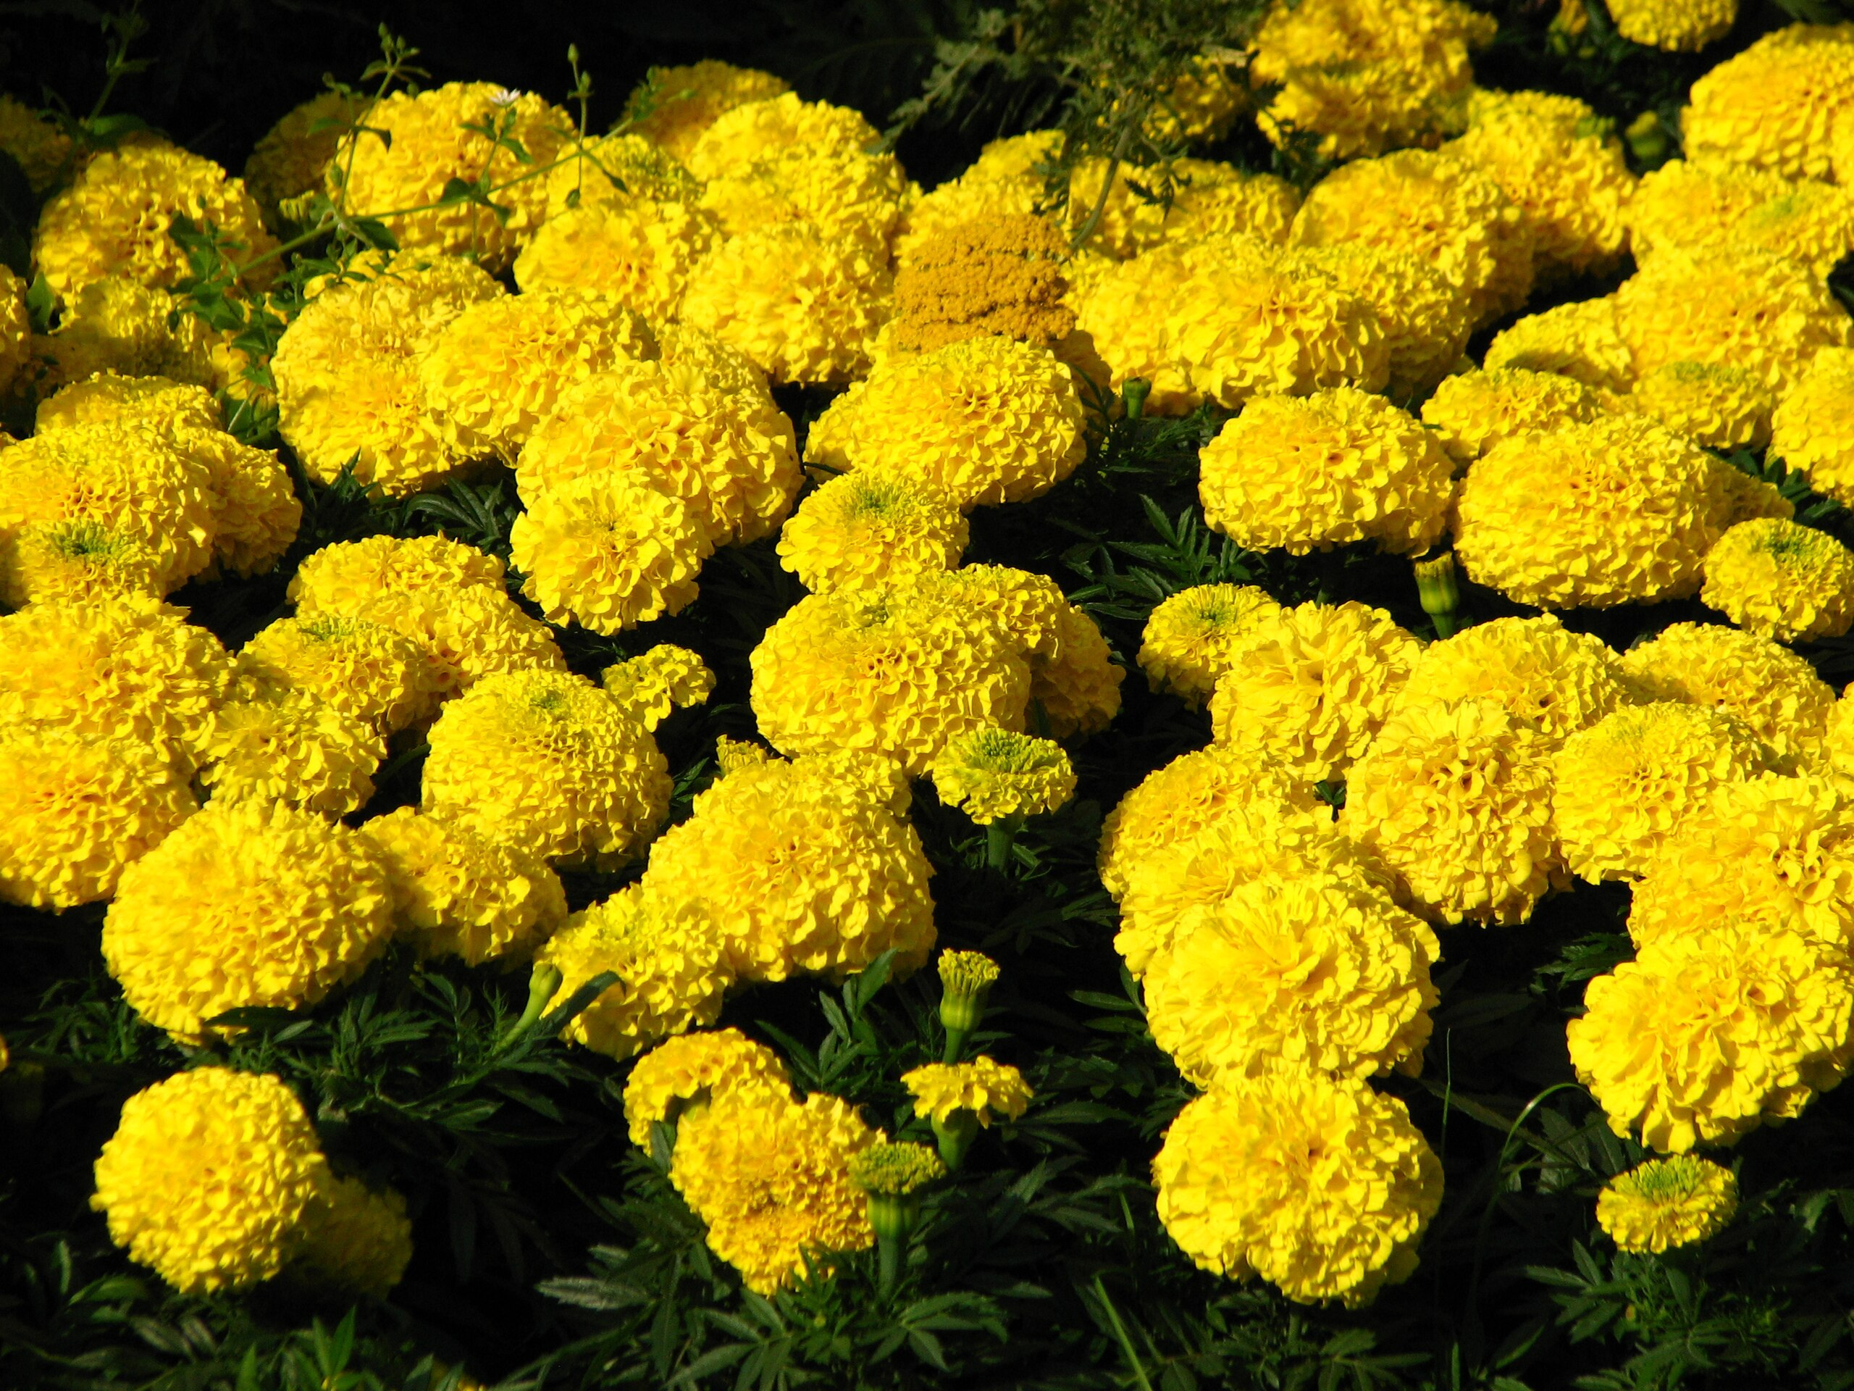
Рослини, обрані для спостереження
Кульбаба
лікарська
Конюшина
лучна
Ромашка
Чорнобривці
Саме ці види є поширеними, помітними в місцевих умовах і зручними для порівняння.
5
Notes:
[Sources]
- Dandelion/bee image: turn0image1.
- Red clover image: turn1image1.
- Daisy image: turn1image2.
- Marigold image: turn0image5.

Slide 6
Методика дослідження
1
2
3
4
Однакові умови
Єдиний інтервал
Підрахунок комах
Порівняння
Спостереження проводилися в денний час у суху безвітряну погоду.
Для кожного виду рослин відводився однаковий проміжок часу.
Фіксувалася кількість комах, що відвідали квітки за цей час.
Після збору даних результати були занесені в таблицю та діаграму.
Метод дослідження: спостереження, підрахунок, порівняння, аналіз.
6
Notes:
[Sources]
- Decorative image: European honey bee extracts nectar, turn0image4.

Slide 7
Результати спостережень
Таблиця підрахунку відвідувань
Вид рослини | К-сть відвідувань
Конюшина лучна | 22
Кульбаба лікарська | 18
Ромашка | 11
Чорнобривці | 7
Найбільше комах зафіксовано на конюшині лучній та кульбабі лікарській.
7
Notes:
[Sources]
- Chart data are illustrative values prepared for the presentation based on the project scenario described by the user.

Slide 8
Аналіз отриманих результатів
Конюшина лучна
22
Кульбаба лікарська
18
Ромашка
11
Чорнобривці
7
Ймовірна причина високих показників: доступний нектар, помітне забарвлення та зручна будова суцвіття.
8
Notes:
[Sources]
- Interpretation is based on the illustrative project data prepared for this deck.
- Decorative images: red clover (turn1image1) and honey bee on dandelion (turn0image1).

Slide 9
Особистий внесок автора та новизна
Особистий внесок автора
• самостійний добір рослин для спостереження;
• підрахунок комах на кожному виді;
• фіксація результатів у таблиці;
• порівняльний аналіз одержаних даних.
Елемент новизни
Порівняння поширених квіткових рослин саме в місцевих умовах Житомирської області.
Практичне значення: результати можна враховувати під час озеленення пришкільних та присадибних ділянок.
9
Notes:
[Sources]
- Decorative image: marigold flower bed, source page turn0image5.

Slide 10
Висновки
1. Вид квіткової рослини суттєво впливає на приваблення комах-запилювачів.
2. Найбільш привабливими в умовах спостереження виявилися конюшина лучна та кульбаба лікарська.
3. Меншу кількість комах приваблювали ромашка та чорнобривці.
4. Основні фактори привабливості: колір, будова квітки, запах і доступність нектару.
Дякую за увагу
10
Notes:
[Sources]
- Conclusions summarize the project scenario and illustrative observation data prepared for this presentation.
- Background image: Daisy flower, source page turn1image2.

Slide 11
Список використаних джерел
1. FAO. World Bee Day 2025: Protect the pollinators who protect us.
2. USDA. The Importance of Pollinators.
3. Encyclopaedia Britannica. Pollination.
4. Encyclopaedia Britannica. Nectar.
5. Encyclopaedia Britannica. Major types of pollinators.
6. Матеріали спостереження автора проєкту.
У презентації використано ілюстрації з Wikimedia Commons із відкритими ліцензіями.
11
Notes:
[Sources]
- FAO and Britannica references correspond to turn2search3, turn2search1, turn2search5, turn2search20, turn2search8.
- Decorative images: turn0image4 and turn1image1.

